Slide 1



Trên ngọn núi cao có một vương quốc vui vẻ, cuộc sống nơi đây trôi qua vui vẻ. Cho tới một ngày kia.....

Slide 2


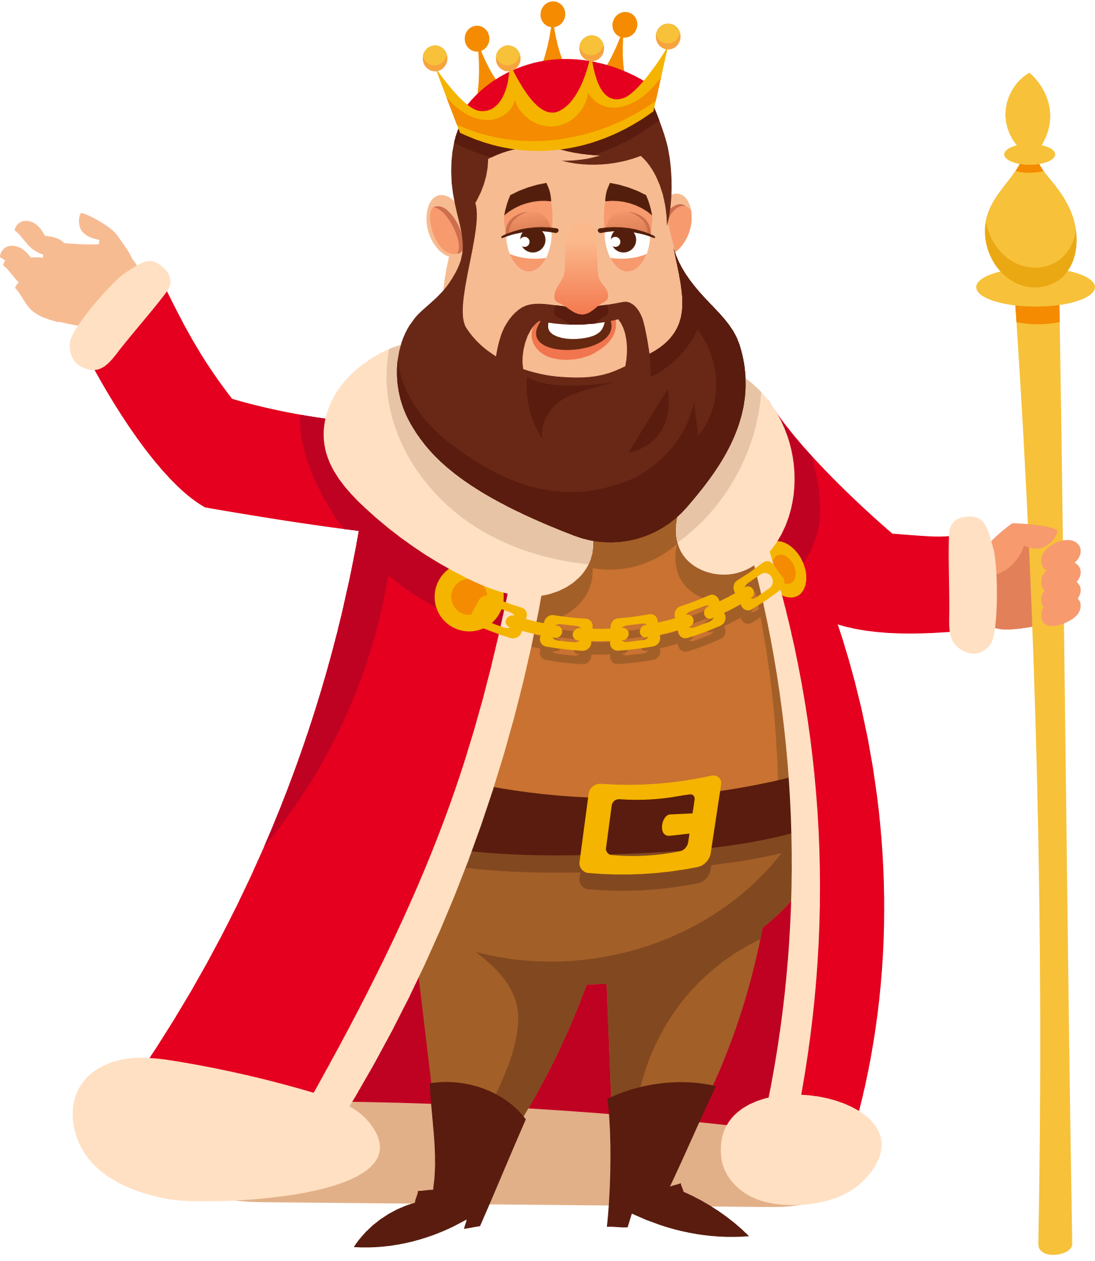
Vương quốc vui vẻ bị quấy rầy bởi một con rồng hung ác, nhà vua vô cùng đau đầu tìm cách diệt trừ nhưng không lần nào thành công. Nghe lời các đại thần, vua cho tìm tất cả dũng sĩ trong vương quốc và đưa ra phần thưởng rằng ai chiến thắng sẽ gả công chúa và nhường ngôi vua!

Slide 3

Cho đến một hôm, có một dũng sĩ xung phong đi diệt rồng! Hãy chuẩn bị cho dũng sĩ các vũ khí và trợ giúp chàng vượt qua các thử thách nhé!

Slide 4



Slide 5










Đố bạn!
22,62
7,8 × 2,9 = ?
15,9
6,36 × 2,5 = ?
0,4 × 3,8 = ?
1,52
Hương Thảo – Zalo 0972115126

Slide 6
Hương Thảo – Zalo 0972115126
CHẶNG 1:
CHUẨN BỊ
CHÚC MỪNG CÁC BẠN!

Slide 7
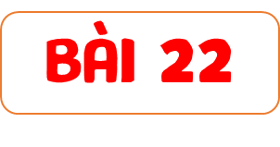


Slide 8


Slide 9

SAU KHI ĐẦY ĐỦ VŨ KHÍ , CHÀNG DŨNG SĨ LÊN ĐƯỜNG. CHÀNG BĂNG QUA KHU RỪNG BÓNG ĐÊM.

Slide 10
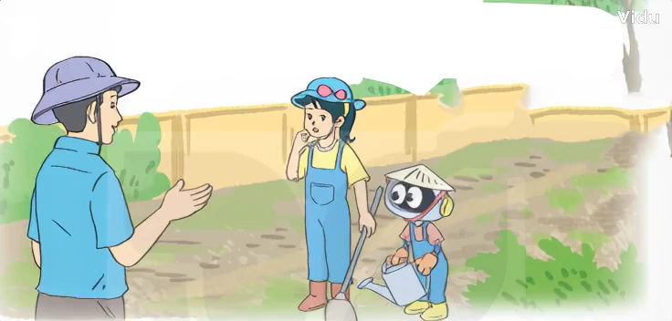
Mảnh vườn này có diện tích 92,8 m², chú sẽ chia đều thành 4 phần, mỗi phần ươm một cây giống.
Vậy diện tích mỗi phần là bao nhiêu mét vuông ạ?
Lấy diện tích mảnh vườn chia cho 4. Đây là phép chia số thập phân cho số tự nhiên.

Slide 11

Cách 1:
Đổi 92,8 m² về đơn vị đề-xi-mét vuông, lấy 9 280 : 4 rồi đổi kết quả vừa tìm được về đơn vị mét vuông dựa vào gợi ý của Rô-bốt.
Ta có:
92,8 m² = 9 280 dm²
9 280 | 4
1 2 08 00 0 | 2 320
(dm²)
2 320 dm² = 23,2 m²
Vậy:
92,8 : 4 = 23,2 (m²)

Slide 12
Cách 2:
Thực hiện phép tính 92,8 : 4
Ta đặt tính rồi tính như sau:
* 9 chia 4 được 2, viết 2.
92,8 | 4
2 nhân 4 bằng 8; 9 trừ 8 bằng 1, viết 1.
1
2
,
2
3
2
* Hạ 2, được 12;
12 chia 4 được 3, viết 3;
0
8
3 nhân 4 bằng 12; 12 trừ 12 bằng 0, viết 0.
0
* Viết dấu phẩy vào bên phải 3.
* Hạ 8;
8 chia 4 được 2, viết 2;
2 nhân 4 bằng 8; 8 trừ 8 bằng 0, viết 0.

Slide 13
b
19,95 : 19 = ?
Ta đặt tính rồi tính như sau:
19,95 | 19
0
9
5
1
,
0
5
0
Muốn chia một số thập phân cho một số tự nhiên ta làm như thế nào?

Slide 14

Muốn chia một số thập phân cho một số tự nhiên ta làm như sau:
Chia phần nguyên của số bị chia cho số chia.
Viết dấu phẩy vào bên phải thương đã tìm được trước khi lấy chữ số đầu tiên của phần thập phân của số bị chia để tiếp tục thực hiện phép chia.
Tiếp tục chia với từng chữ số ở phần thập phân của số bị chia.

Slide 15


Vượt qua khu rừng bóng đêm, giờ chàng dũng sĩ của chúng ta đang tiến vào để chiến đấu với con rồng hung ác. Các em hãy giúp đỡ chàng kị sĩ bằng cách hoàn thành các bài tập nhé!

Slide 16


Slide 17


0,36 : 9
95,2 : 68 =
0,36
9
95,2
68
0 36
0,04
1,4
272
0
0
5,28 : 4
5,28
4
1
2
1,32
08
0

Slide 18
2
Cho biết 7 657 : 31 = 247. Không thực hiện phép tính, hãy tìm kết quả các phép tính sau:
a) 765,7 : 31 b) 76,57 : 31
= 24,7
= 2,47
= 0,31
c) 76,57 : 247

Slide 19
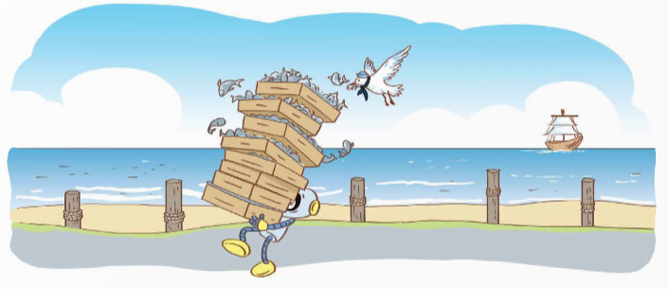
3
Rô-bốt chia đều 9,68 yến cá vào 8 khay. Hỏi mỗi khay đựng bao nhiêu yến cá?
Bài giải:
Số yến cá trong mỗi khay là:
9,68 : 8 = 1,21 (yến)
Đáp số: 1,21 yến cá.

Slide 20

Thật tuyệt vời, sau khi giết chết rồng lửa hung ác, dũng sĩ còn tìm thấy một hang động đầy vàng bạc. Mau giúp chàng quay về cung điện gặp nhà vua nào!

Slide 21


Slide 22
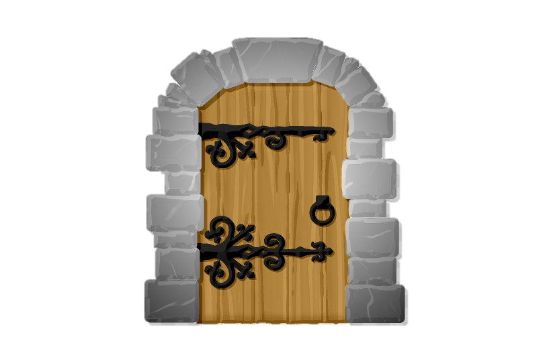

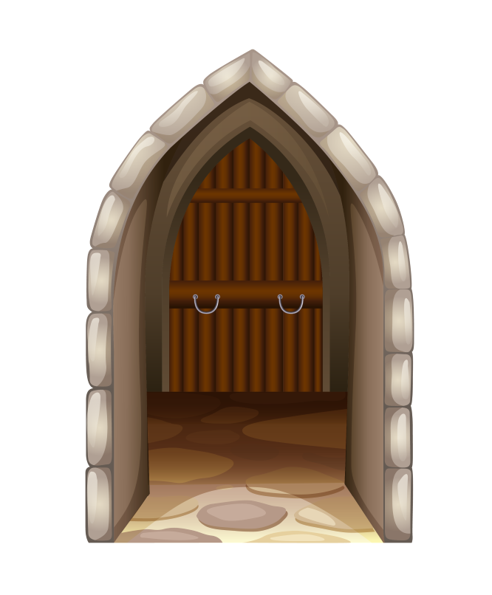

Để quay trở về nhanh hơn các bạn giúp dũng sĩ vượt qua 4 cánh cửa ma quái này nhé!
1
2
3
4
Tiếp
Notes:
Bấm vào số để ra câu hỏi. sau khi quay lại bấm vào cánh cửa.

Slide 23
Một người đi xe máy trong 3 giờ đi được 126,54 km. Hỏi trung bình mỗi giờ người đó đi được bao nhiêu ki-lô-mét?
A. 4 218km
B. 42,18km
D. 4,218km
C. 421,8km
Notes:
Bấm cánh cửa để quay lại

Slide 24
Đúng hay sai?
13,53 3
1 5 4,51
03
0
Đúng
Sai

Slide 25
Đúng hay sai
13,53 3
1 5 451
03
0
Đúng
Sai
Notes:
Bấm cánh cửa để quay lại

Slide 26
Đúng hay sai?
13,53 3
1 5 45,1
03
0
Đúng
sai
Notes:
Bấm cánh cửa để quay lại

Slide 27
Muốn chia một số thập phân cho một số tự nhiên ta làm như thế nào?
- Chia phần nguyên của số bị chia cho số chia.
- Viết dấu phẩy vào bên phải thương đã tìm được trước khi lấy chữ số đầu tiên của phần thập phân của số bị chia để tiếp tục thực hiện phép chia.
- Tiếp tục chia với từng chữ số ở phần thập phân của số bị chia.

Slide 28

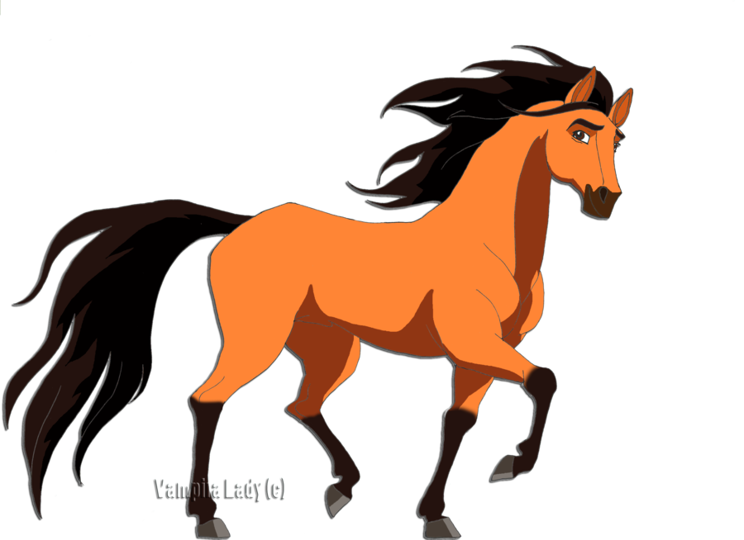


Chúc mừng Dũng sĩ đã diệt rồng thành công!
Chúc mừng Dũng sĩ đã diệt rồng thành công!

